Slide 1

线性规划模型的Matlab求解

Slide 2
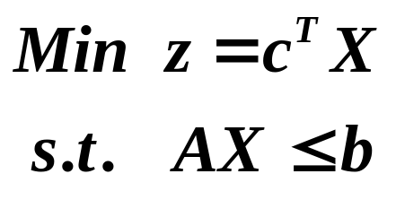
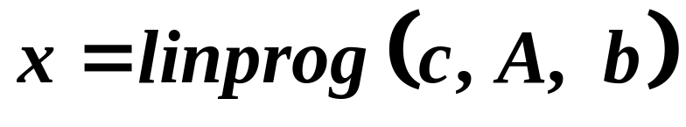
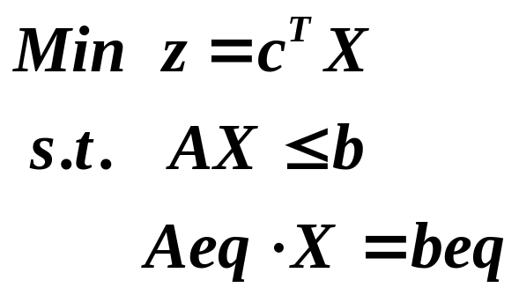
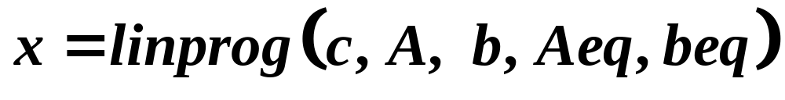
一、Linprog使用指南
1、模型
命令：
2、模型
命令：
注：若没有不等式约束,则令A=[],b=[].

Slide 3
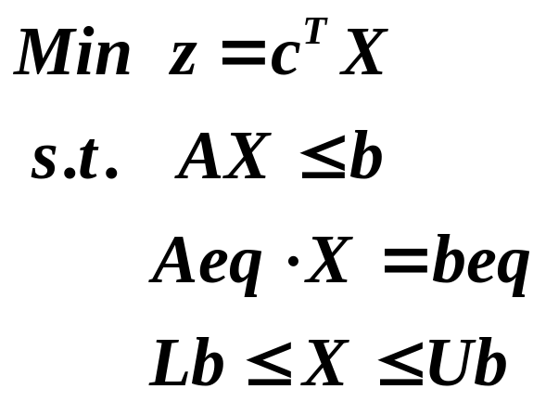
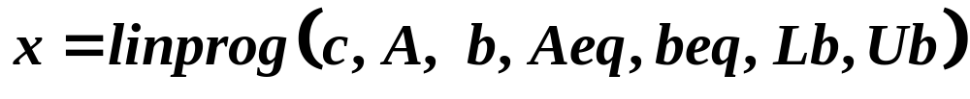
3、模型
命令：
注：若没有等式约束,则令Aeq=[],beq=[].

Slide 4
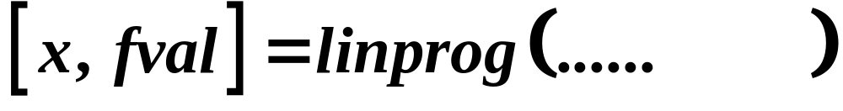
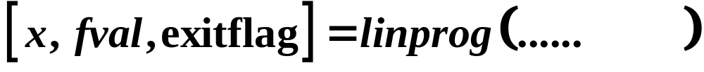
4、若希望返回最优解及对应最优值
命令：
5、若还希望返回求解过程是否收敛的信息
命令：

Slide 5
各种符号的解释说明
Aeq和beq表示了线性规划中等式约束条件中的系数矩阵和右端向量;
Lb和Ub是约束变量的下界和上界向量；
fval是优化结束后得到的目标函数值。
exitflag=0表示优化结果已经超过了函数的估计值或者已声明的最大迭代次数；
exitflag>0表示优化过程中变量收敛于解X; exitflag<0表示不收敛。

Slide 6
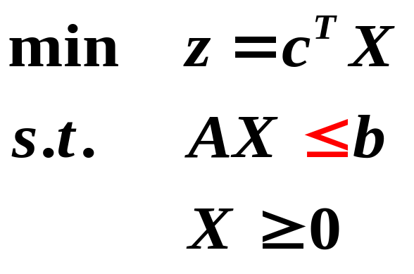
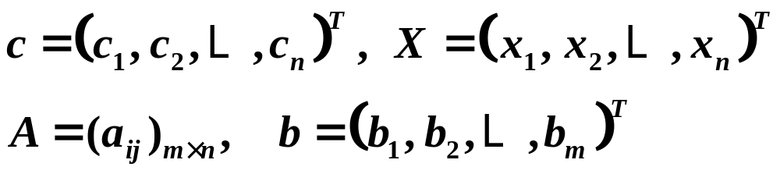
二、引用格式举例
其中
x=linprog(…….)

Slide 7
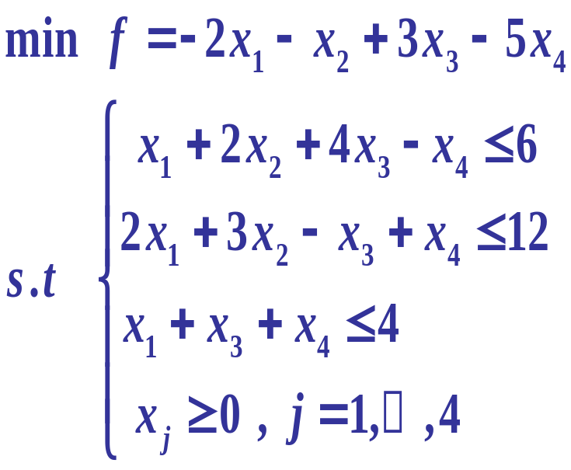
1. 有最优解
例1. 求解LP
分析：
先观察该LP是否符合MATLAB求解的输入格式.
解:
该LP目前已符合程序求解时对格式的要求，
故直接编写相应程序并调用linprog命令即可.

Slide 8

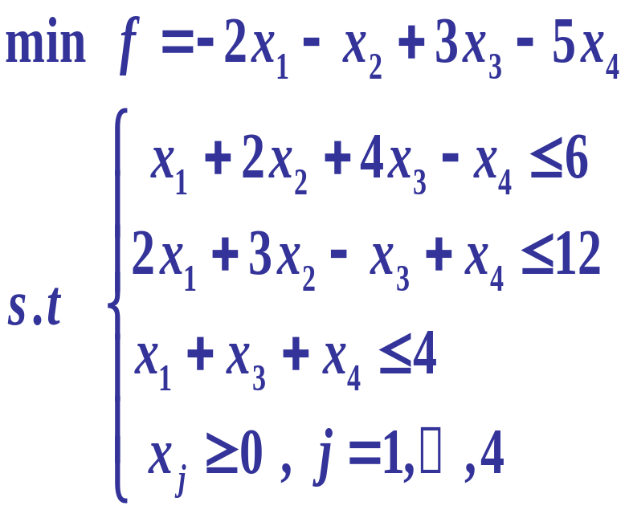
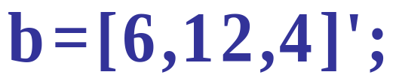
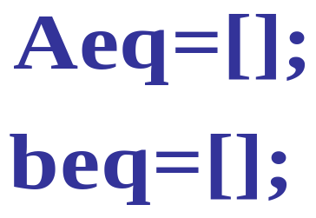
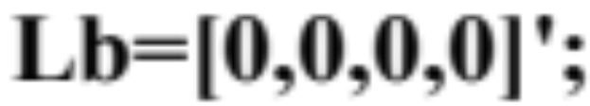
相应求解程序为：

Slide 9
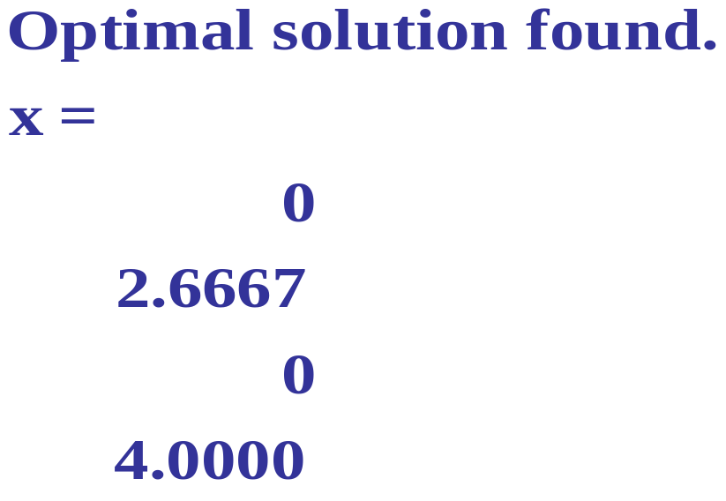

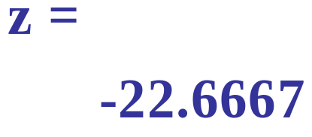
按下回车键，程序立即执行；
输出结果为：
若想得到最优值，
再输入
按下回车键，即输出结果：

Slide 10

若也希望同时得到最优值：

Slide 11
按下回车键，即输出结果：
Optimal solution found.
x =
0
2.6667
0
4.0000
fval =
-22.6667

Slide 12
按下回车键，
输出结果为：
Optimal solution found.
x =
0
2.6667
0
4.0000
fval =
-22.6667
exitflag =
1
Exitflag>0表示求得最优解 。

Slide 13
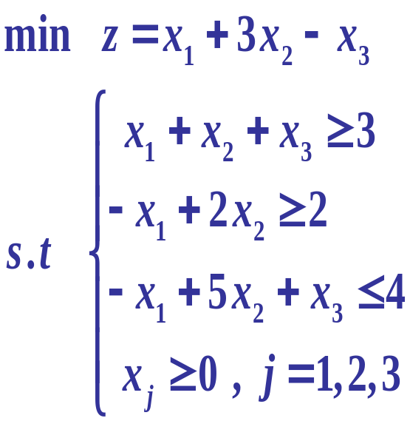
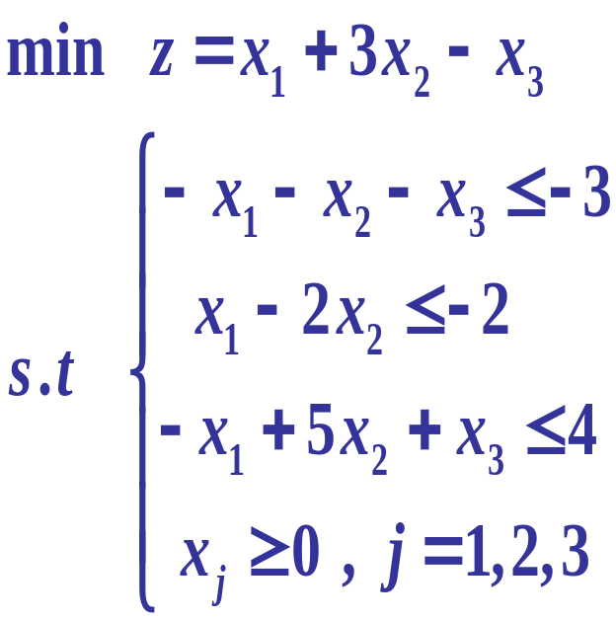
2. 无最优解
例2. 求解LP
解:
该LP的格式不符合要求，需更改后再输入.
即

Slide 14

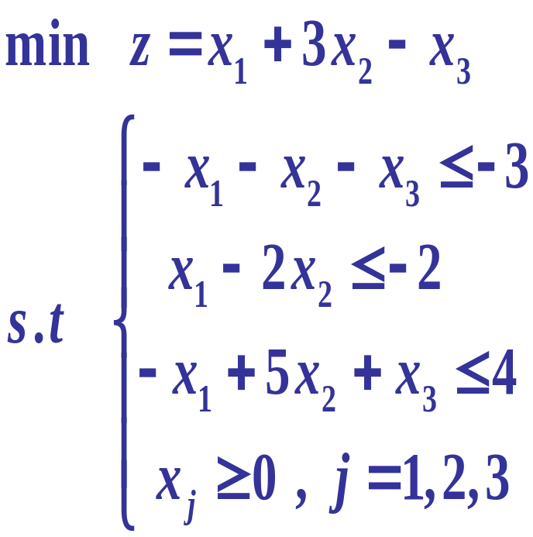
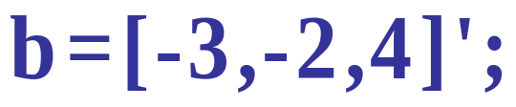

相应求解程序为：

Slide 15
按下回车键，程序立即执行；
No feasible solution found.
Linprog stopped because no point satisfies the constraints.
x =
[]
fval =
[]
上面的英文表明，该问题没有可行解。

Slide 16
按下回车键，
输出结果为：
No feasible solution found.
Linprog stopped because no point satisfies the constraints.
x =
[]
fval =
[]
exitflg =
-2
Exitflag<0表示不收敛,输出结果不可信.

Slide 17
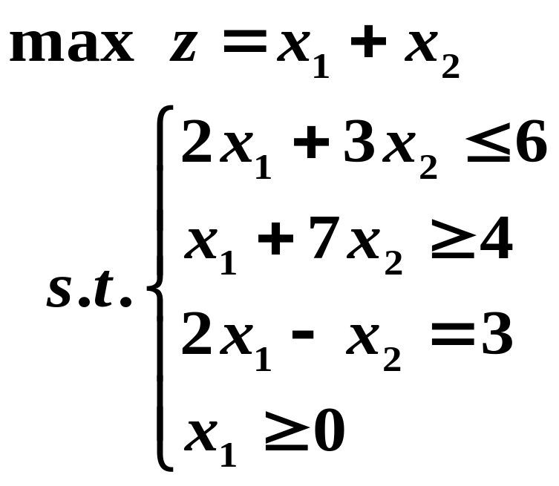
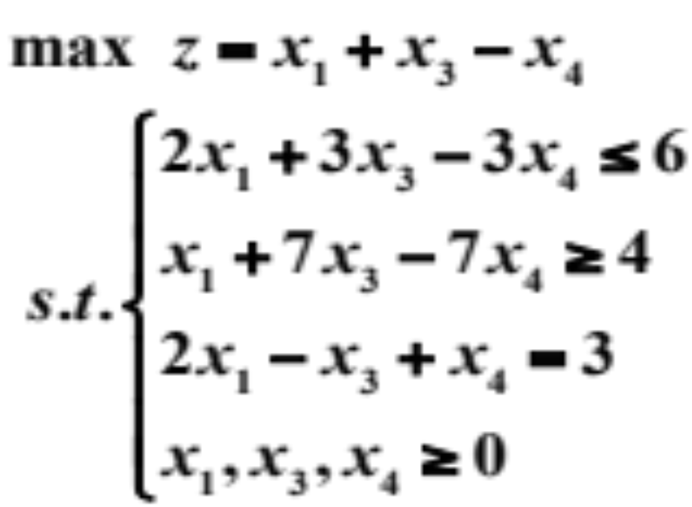
3. 求解
解：注意到x2无限制，先改为：

Slide 18

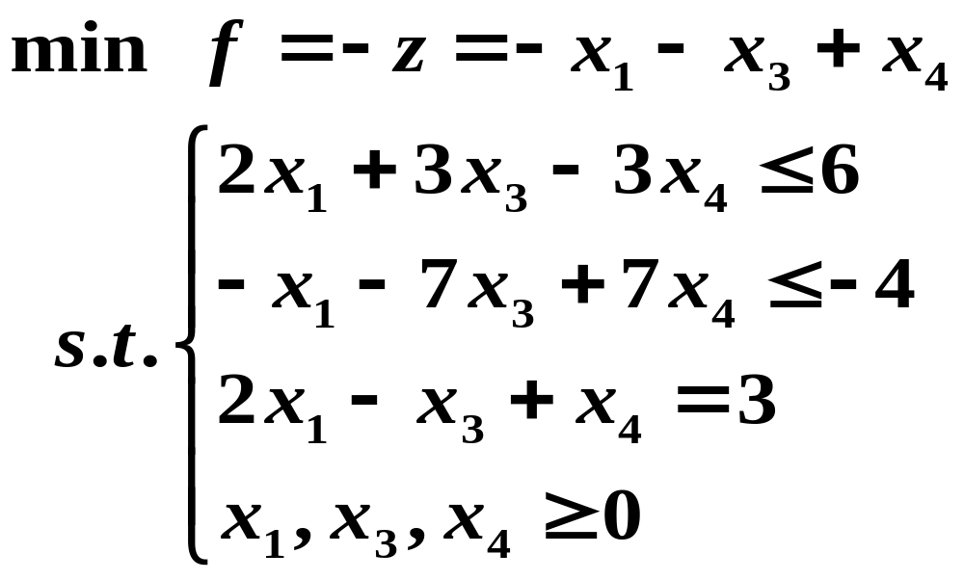
由于不符合按输入格式要求,故再进行改写：

Slide 19
c=[-1,-1,1]';
A=[2,3,-3;-1,-7,7];
b=[6,-4]';
Aeq=[2,-1,1];
beq=[3]';
lb=[0,0,0]';
[x,fval,exitflag]=linprog(c,A,b,Aeq,beq,lb)

Slide 20
按下回车键，
输出结果为：
Optimal solution found.
x =
1.8750
0.7500
0
fval =
-2.6250
exitflag =
1
Exitflag>0表示求得最优解 。

Slide 21
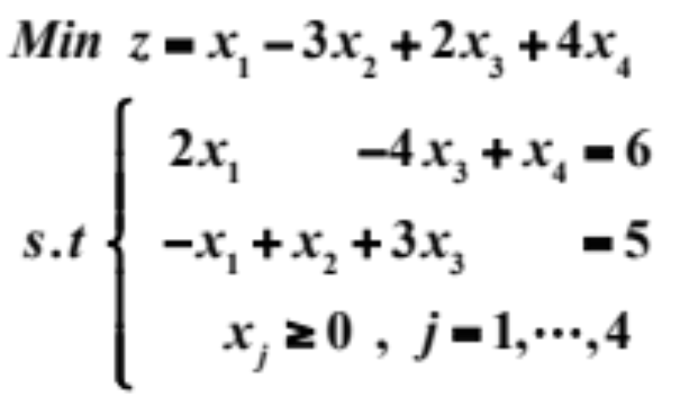
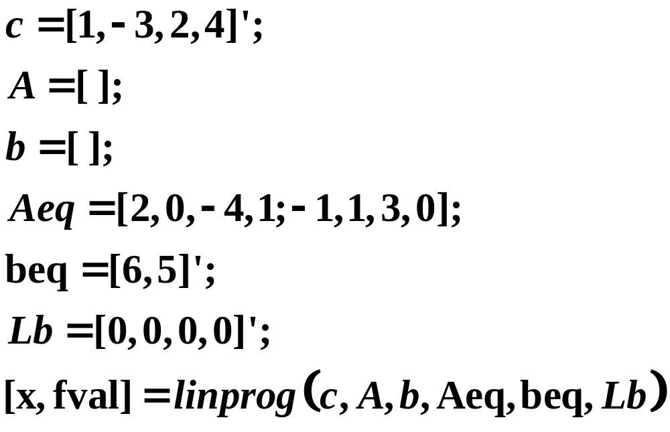
练习1. 求解:

Slide 22
按下回车键，即输出结果：
Optimal solution found.
x =
3.0000
8.0000
0
0
fval =
-21.0000

Slide 23
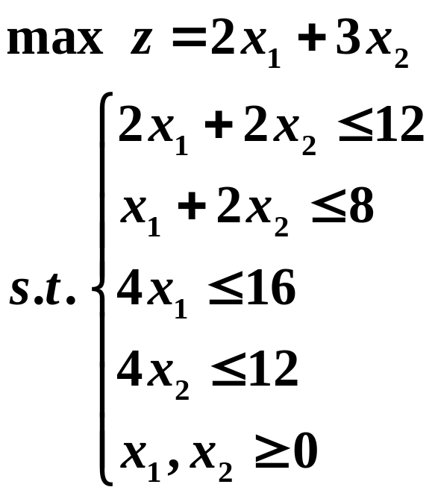
作业1. 求如下线性规划的最优解：

Slide 24
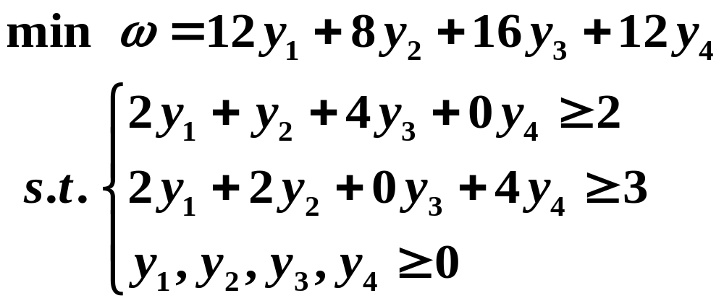
作业2：求如下线性规划的最优解和最优值

